Slide 1
Piercing
Készítette: Ruttkay Erzsébet

Slide 2
Története 1.
A piercing angol eredetű szó, magyar jelentése: testékszer.
Eredeti jelentése: 'áthatolás', így szigorú értelemben a piercing az a lyuk, amibe az ékszert helyez
A legelső ékszerek növényi és állati nyersanyagokból készültek, ezeket követték a sárgarézből és nemesfémből megmunkáltak
Egyiptomban a királynők privilégiuma volt a köldökékszer, az ókori Rómában a férfiasságot jelképezte a mellbimbón átszúrt karika, XIV. Lajos korában a felsőbb osztályok hölgyeinek eleganciáját erősítette a mellékszer, a XX. század elejéig fülbevaló volt szokásos a kézművesek körében.

Slide 3
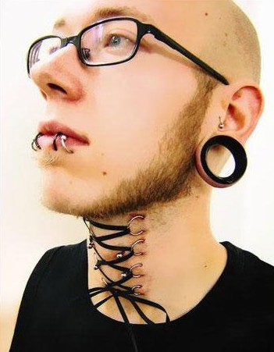
Története 2.
Míg korábban többnyire a fül-, orr- és szájékszereket használták, addig ma nem nagyon van olyan testtájék, ahova nem lehetne "beszereltetni" egy bogyót, karikát
Egyre divatosabb a bőr alá beültetett, a seb gyógyulása után kidomborodó, mintát adó piercing is

Slide 4
Különböző népek és a piercing
Több ősi kultúrában is megtalálhatjuk, különösen a primitív népeknél, ázsiai, afrikai és ausztráliai népeknél észak- és dél-amerikai indiánoknál egyaránt
Észak- és dél-amerikai indiánok körében szokásos az átfúrt alsó és néha felső ajakba helyezett tányér alakú fa ék
Számos fekete bőrű népcsoporthoz tartozó nő visel az orrában ezüst-, ébenfa- vagy bambuszpálcikát
Etiópiában a nők alsó ajkát kislánykorukban átlyukasztják, aztán egy kis gallyat fűznek át rajta, amit egyre hosszabb darabok követnek egészen a házasságig, mikorra az ajkuk már teljesen kitágul.
Egy másik fajta piercing a mali peul törzsnél alkalmazott füllyukasztás, mely során a fülkagylót teljes íve mentén apró ezüstgyűrűkkel, vagy pedig hatalmas aranyfüggőkkel díszítették. A függők a csábítás és a gazdagság jelképei voltak
Malajziai nők, alsó részén átfúrt fülkagylójukban nehezéket viselnek

Slide 5
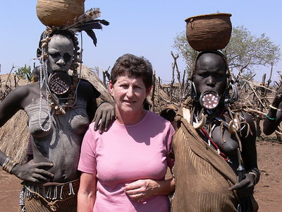
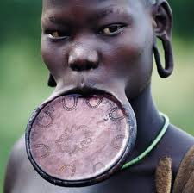
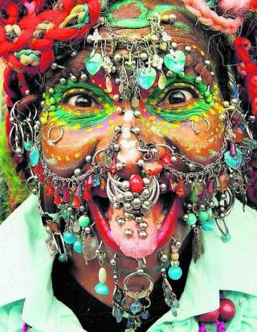
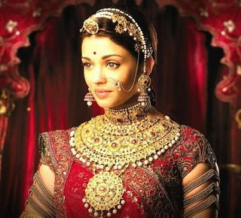
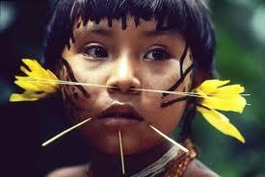

Slide 6
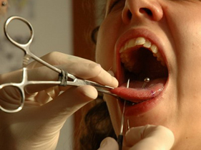
Piercing viselés manapság
Külön erre szakosodott szalonokban lehet beszúratni, belövetni, szigorú higiéniai szabályok betartásával
A legkedveltebb testrész a köldök, de gyakori az orr-, a szemöldök-, a nyelvpiercing is
Bármilyen testtájra „beszereltethetjük”, egyre elterjedtebb az intimpiercing mely állítólag fokozza a szexuális élvezeteket

Slide 7
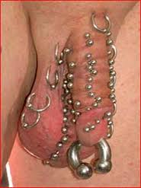
Intimpiercing férfiaknak 1.
Albert herceg gyűrű:Férfiaknak készült ékszer: a húgycső kivezetésétől a fitymaszalagig húzódik, általában 25-30 mm átmérőjű. Hátránya, hogy a az ékszer vizelés közben "csillagszórószerűen" szórja szét a vizeletet.
Ampallang: Férfiaknak készült ékszer. Ezt a rudat (pálcát) a makkon átszúrva viselik. A rúd két végén golyók vannak felerősítve.
Dydoe: Férfiaknak készült ékszer. A makkperemet szúrják át, karikát vagy rudat helyeznek be és ezzel azt a hatást érik el, hogy valahányszor áthalad rajta a fityma, a férfit hihetetlen mértékben izgatja.

Slide 8
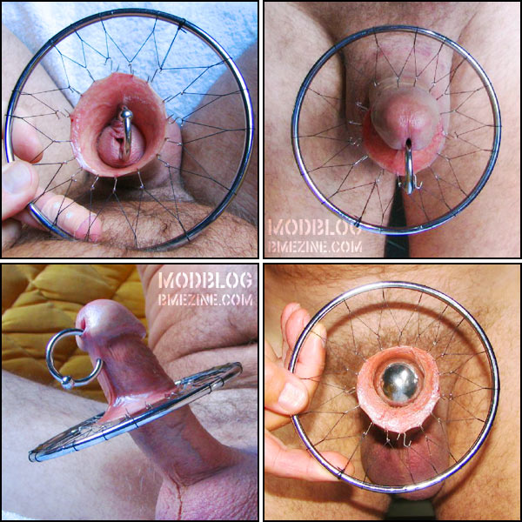
Intimpiercing férfiaknak 2.
Oetag:Férfiaknak készült ékszer. A makkot jobbról vagy balról félig átlyukasztják a húgyvezetékig, és ide helyezik be a karikát. A férfiak általában kettőt vagy még többet viselnek ebből az ékszerből. Egy speciális fajtája olyan, amelynél a jobbról és balról érkező gyűrűket egy intimlakattal összezárják, s ez megakadályozza a közösülést.
Hafada: Férfiaknak készült ékszer. A herezacskót átlyukasztva, egy gyűrűt helyeznek bele, ami a herét lefelé húzza.

Slide 9
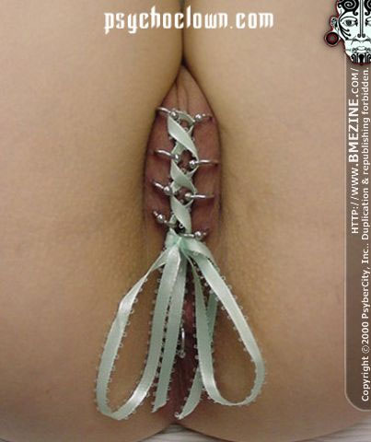
Intimpiercing nőknek
Csiklógyűrű: Nőknek készült ékszer. A csiklón levő vékony bőrráncot köti össze egy karikával.
Külső és belső szeméremajak-gyűrű: Nőknek készült ékszer. A belső és a külső szeméremajak-gyűrű közti különbség nem más, hogy míg a belső ékszer a szeméremajkat szúrja át, addig a külső a közvetlen mellette elhelyezkedő érzékeny bőrfelületet. Gyűrűk sokaságát be lehet helyezni a külső szeméremajkakba

Slide 10
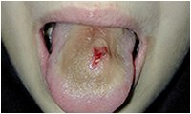
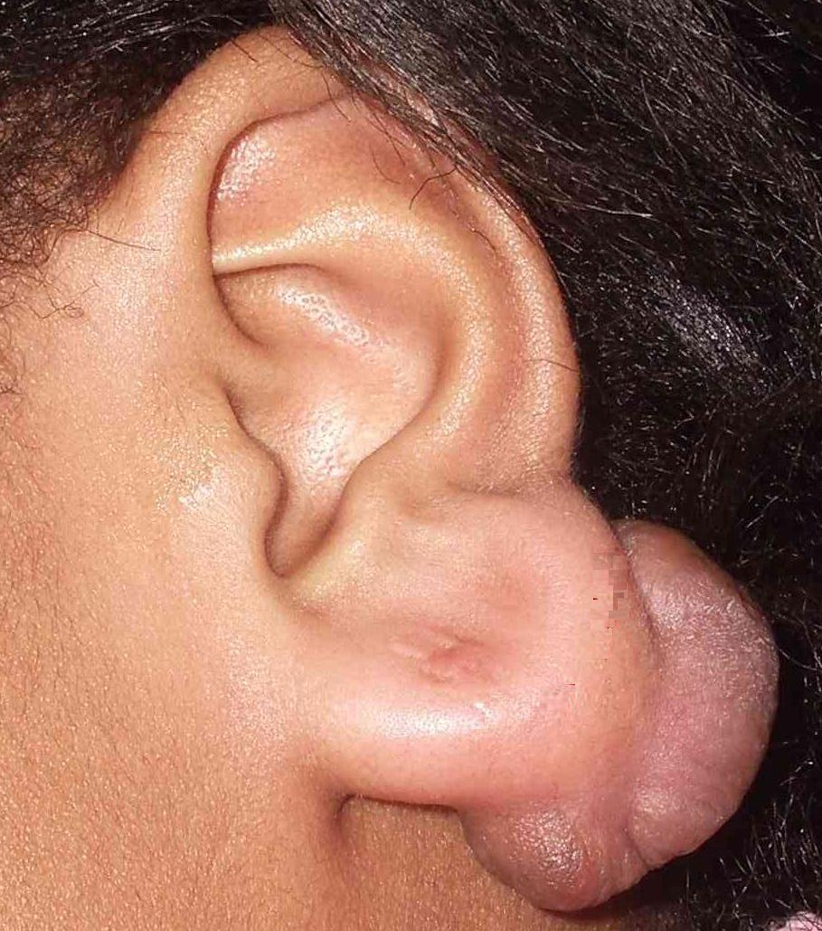
Hatásai az egészségre 1.
A legveszélyesebbek az ajakba vagy a nyelvbe szúrt ékszerek, ahol idegsérülést is okozhatnak.
A szájpiercing a fogak egészségére igen káros, szinte minden viselőnél megfigyelhető a fog deformálása, az íny visszahúzódása, gyulladása.
A leggyakoribb gond a testékszert viselőknél az allergia; az ékszerekben levő nikkel erősen allergizál. Ezért ajánlott minél jobb minőségű anyagból (acél, arany, platina, niobium, titán) készült ékszert viselni.
A piercing viselése közben gyulladás léphet fel az adott testtájékon (pl. ha a seb bepiszkolódik, elfertőződik).
Okozhat sérüléseket is.

Slide 11
Hatásai az egészségre 2.
Egy amerikai vizsgálat szerint négyszáznegyvenöt, öröklött szívbajban szenvedő ember közül a testékszereket viselőkben négyszer gyakrabban fejlődött ki endocarditis, vagyis szívbelhártya-gyulladás. A betegséget feltehetőleg a testékszerek miatt készített lyukakon át bejutott baktériumok fertőzése okozta.

Slide 12
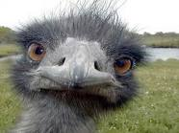
Köszönöm a figyelmet!

